Slide 1
Деревья решений
Ансамбли
Tinkoff Generation
Артур Гиголаев

Slide 2
Деревья решений

Slide 3
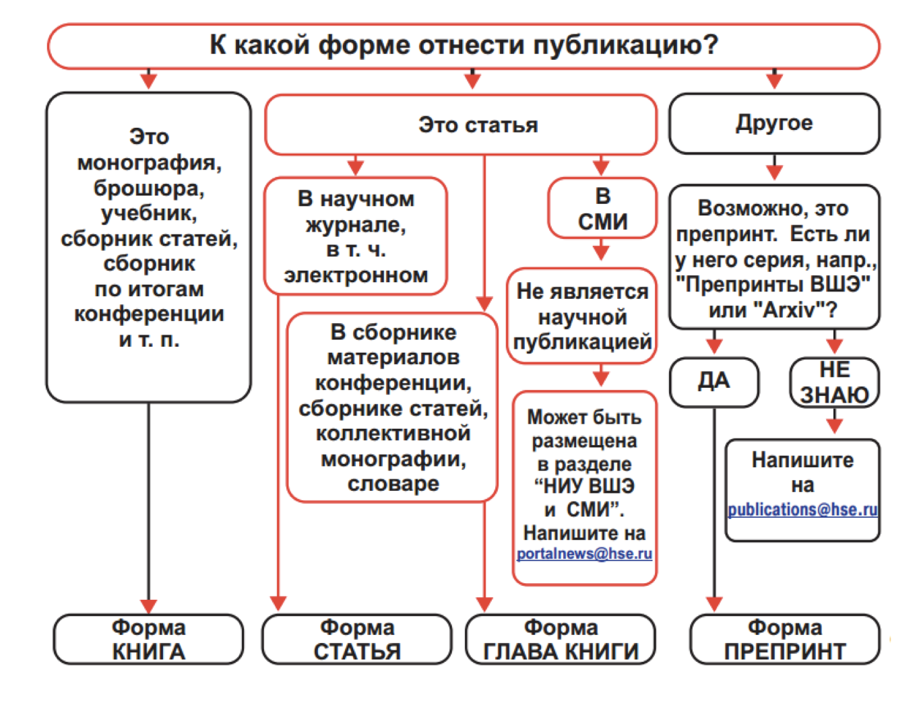
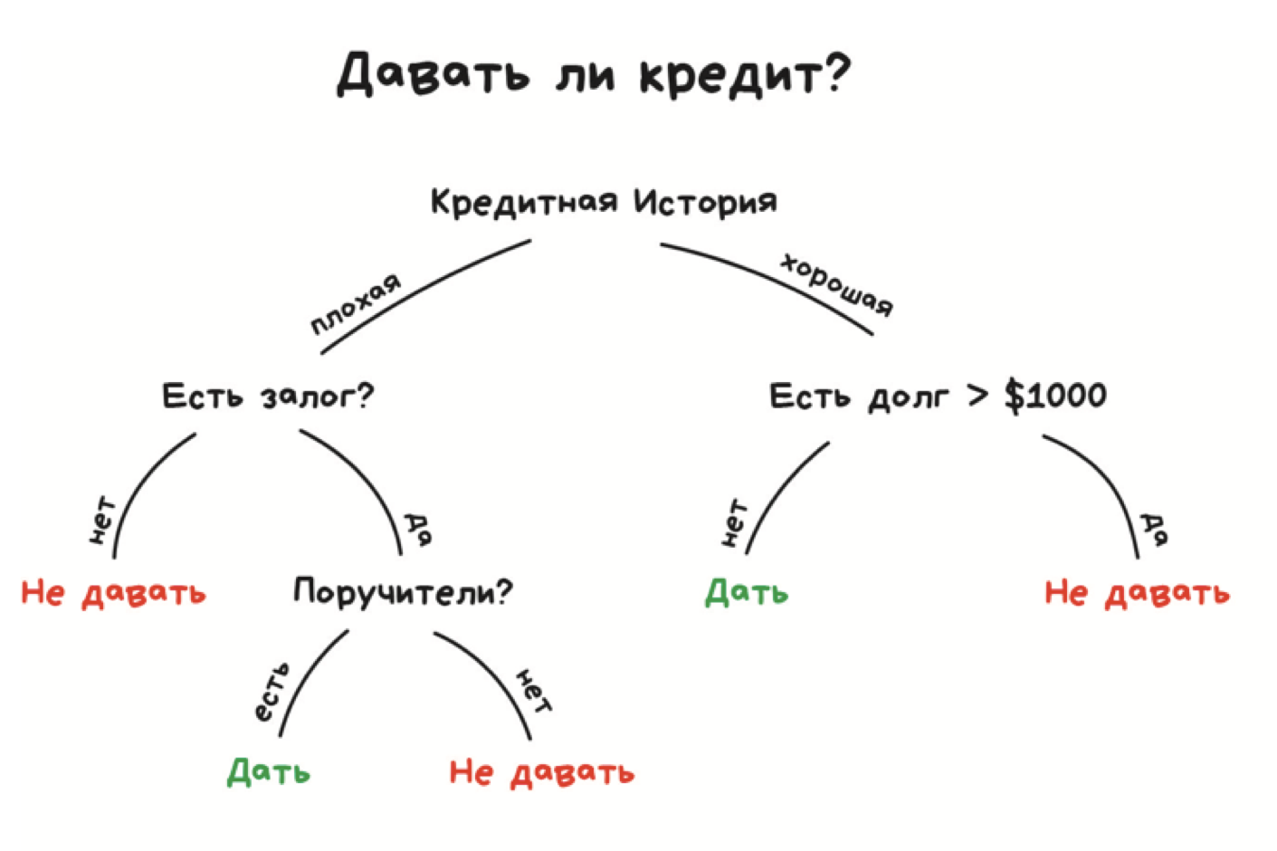
Деревья решений вокруг нас

Slide 4
Как построить оптимальное дерево?
Рассмотрим игру «20 вопросов»: один человек загадывает знаменитость, а второй отгадывает, задавая только закрытые вопросы («Да» или «Нет»)
Вопрос «Это Анджелина Джоли?» в случае ответа «Нет» оставит более 7 миллиардов вариантов для дальнейшего перебора.
А вот вопрос «Это женщина?» отсечет уже около половины знаменитостей.
Признак «пол» намного лучше разделяет выборку людей, чем «это Анджелина Джоли»
Это интуитивно соответствует понятию прироста информации, основанного на энтропии.
Notes:
Игра «20 вопросов»: один человек загадывает знаменитость, а второй отгадывает, задавая только закрытые вопросы («Да» или «Нет»)
Какой вопрос отгадывающий задаст первым? Такой, который сильнее всего уменьшит количество оставшихся вариантов.
Вопрос «Это Анджелина Джоли?» в случае ответа «Нет» оставит более 7 миллиардов вариантов для дальнейшего перебора.
А вот вопрос «Это женщина?» отсечет уже около половины знаменитостей.
То есть, признак «пол» намного лучше разделяет выборку людей, чем признак «это Анджелина Джоли», «национальность-испанец» или «любит футбол».
Это интуитивно соответствует понятию прироста информации, основанного на энтропии.

Slide 5
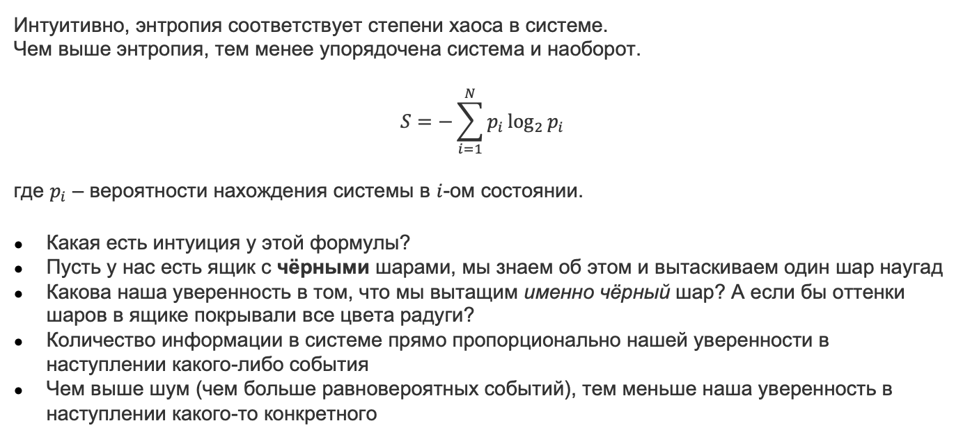
Как построить оптимальное дерево?
Интуитивно, энтропия соответствует степени хаоса в системе.
Чем выше энтропия, тем менее упорядочена система и наоборот.
$$S=−\sum_{i=1}^{N}{p_{i}\log_{2}{p_{i}}}$$
где $p_{i}$ – вероятности нахождения системы в $i$-ом состоянии.
Какая есть интуиция у этой формулы?
Пусть у нас есть ящик с чёрными шарами, мы знаем об этом и вытаскиваем один шар наугад
Какова наша уверенность в том, что мы вытащим именно чёрный шар? А если бы оттенки шаров в ящике покрывали все цвета радуги?
Количество информации в системе прямо пропорционально нашей уверенности в наступлении какого-либо события
Чем выше шум (чем больше равновероятных событий), тем меньше наша уверенность в наступлении какого-то конкретного

Slide 6
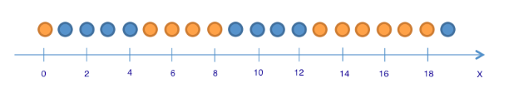
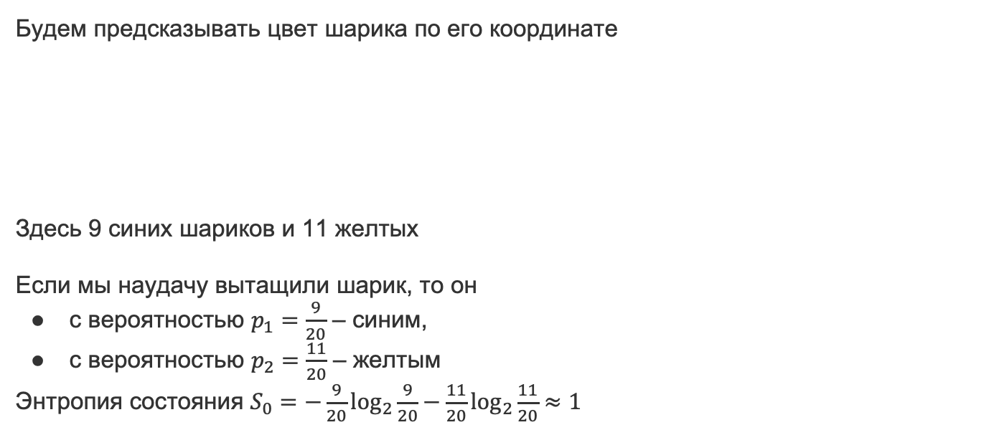
Пример построения дерева
Будем предсказывать цвет шарика по его координате
Здесь 9 синих шариков и 11 желтых
Если мы наудачу вытащили шарик, то он
с вероятностью $p_{1}=\frac{9}{20}$ – синим,
с вероятностью $p_{2}=\frac{11}{20}$ – желтым
Энтропия состояния $S_{0}=−\frac{9}{20}\log_{2}{\frac{9}{20}}−\frac{11}{20}\log_{2}{\frac{11}{20}}≈1$

Slide 7
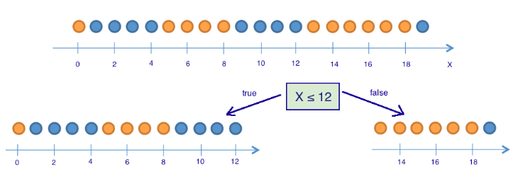


В левой группе оказалось 13 шаров, из которых 8 синих и 5 желтых.
$$S_{1}=−\frac{5}{13}\log_{2}{\frac{5}{13}}−\frac{8}{13}\log_{2}{\frac{8}{13}}≈0.96$$
В правой группе оказалось 7 шаров, из которых 1 синий и 6 желтых.
$$S_{2}=−\frac{1}{7}\log_{2}{\frac{1}{7}}−\frac{6}{7}\log_{2}{\frac{6}{7}}≈0.6$$
Как видим, энтропия уменьшилась в обеих группах по сравнению с начальным состоянием, хоть в левой и не сильно.

Slide 8
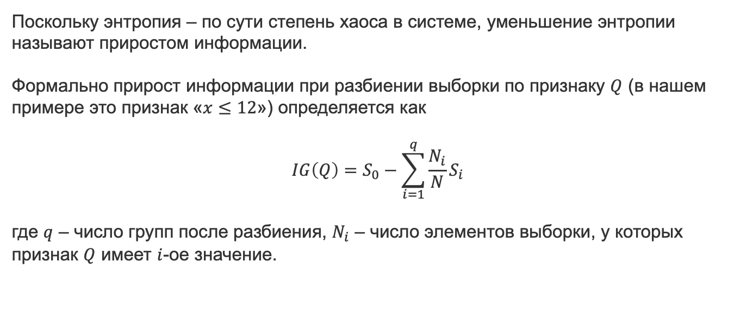
Прирост информации (information gain)
Поскольку энтропия – по сути степень хаоса в системе, уменьшение энтропии называют приростом информации.
Формально прирост информации при разбиении выборки по признаку $Q$ (в нашем примере это признак «$x≤12$») определяется как
$$IG\left(Q\right)=S_{0}−\sum_{i=1}^{q}{\frac{N_{i}}{N}S_{i}}$$
где $q$ – число групп после разбиения, $N_{i}$ – число элементов выборки, у которых признак $Q$ имеет $i$-ое значение.

Slide 9
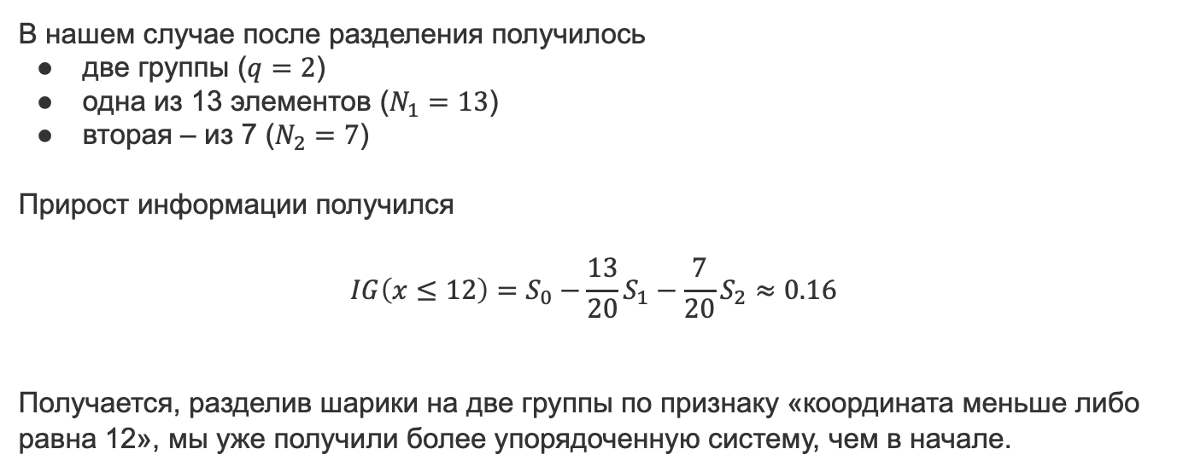
Прирост информации в нашем примере
В нашем случае после разделения получилось
две группы ($q=2$)
одна из 13 элементов ($N_{1}=13$)
вторая – из 7 ($N_{2}=7$)
Прирост информации получился
$$IG\left(x≤12\right)=S_{0}−\frac{13}{20}S_{1}−\frac{7}{20}S_{2}≈0.16$$
Получается, разделив шарики на две группы по признаку «координата меньше либо равна 12», мы уже получили более упорядоченную систему, чем в начале.

Slide 10
Общий принцип построения дерева
В популярных алгоритмах (ID3 и C4.5) используется принцип жадной максимизации прироста информации – на каждом шаге выбирается тот признак, при разделении по которому прирост информации оказывается наибольшим.
Дальше процедура повторяется рекурсивно, пока энтропия не окажется равной нулю или какой-то малой величине.
В разных алгоритмах применяются разные эвристики для "ранней остановки" или "отсечения", чтобы избежать построения переобученного дерева.
Notes:
количественный признак сортируется по возрастанию, и в дереве проверяются только те пороги, при которых целевой признак меняет значение.
дополнительно, когда в данных много количественных признаков, и у каждого много уникальных значений, могут отбираться не все пороги, описанные выше, а только топ-N, дающих максимальный прирост все того же критерия.
то есть, по сути, для каждого порога строится дерево глубины 1, считается насколько снизилась энтропия (или неопределенность Джини) и выбираются только лучшие пороги, с которыми стоит сравнивать количественный признак.

Slide 11
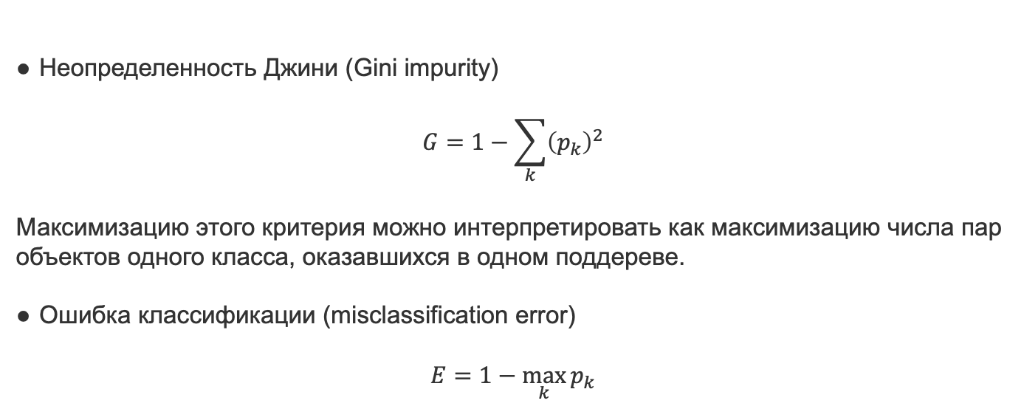
Другие критерии качества разбиения
Неопределенность Джини (Gini impurity)
$$G=1−\sum_{k}{{\left(p_{k}\right)}^{2}}$$
Максимизацию этого критерия можно интерпретировать как максимизацию числа пар объектов одного класса, оказавшихся в одном поддереве.
Ошибка классификации (misclassification error)
$$E=1−\max_{k}{p_{k}}$$

Slide 12
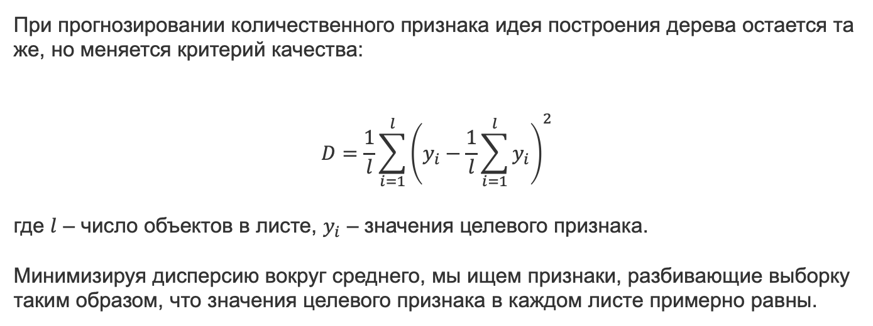
Дерево решений для регрессии
При прогнозировании количественного признака идея построения дерева остается та же, но меняется критерий качества:
$$D=\frac{1}{l}\sum_{i=1}^{l}{{\left(y_{i}−\frac{1}{l}\sum_{i=1}^{l}{y_{i}}\right)}^{2}}$$
где $l$ – число объектов в листе, $y_{i}$ – значения целевого признака.
Минимизируя дисперсию вокруг среднего, мы ищем признаки, разбивающие выборку таким образом, что значения целевого признака в каждом листе примерно равны.

Slide 13
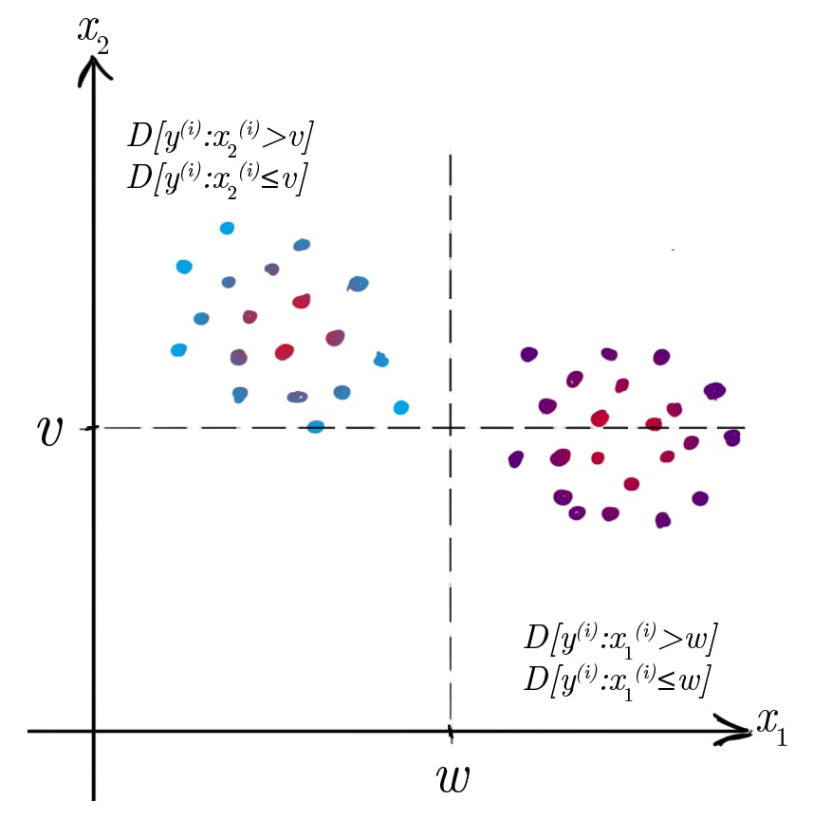
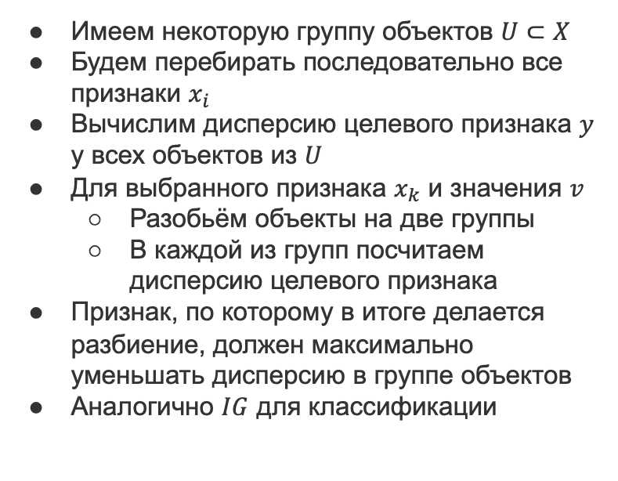
Дерево решений для регрессии
Имеем некоторую группу объектов $U⊂X$
Будем перебирать последовательно все признаки $x_{i}$
Вычислим дисперсию целевого признака $y$ у всех объектов из $U$
Для выбранного признака $x_{k}$ и значения $v$
Разобьём объекты на две группы
В каждой из групп посчитаем дисперсию целевого признака
Признак, по которому в итоге делается разбиение, должен максимально уменьшать дисперсию в группе объектов
Аналогично $IG$ для классификации

Slide 14
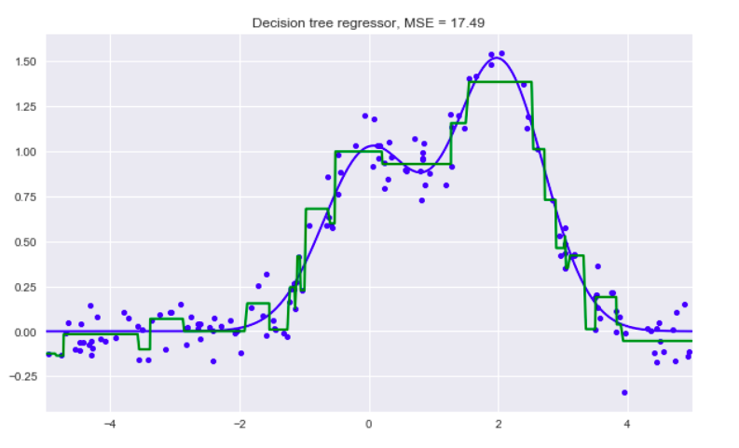

Slide 15
Когда можно остановиться?
Ограничение максимальной глубины дерева
Ограничение минимального числа объектов в листе
Ограничение максимального количества листьев в дереве
Остановка в случае, если все объекты в листе относятся к одному классу
Требование, что функционал качества при дроблении улучшался как минимум на x процентов

Slide 16
Плюсы и минусы деревьев
Плюсы
Легко визуализировать
Интерпретируемые
Быстро учатся и прогнозируют
Не надо много данных
Минусы
Чувствительны к шумам
Разделяющая граница имеет ограничения
Проблема поиска оптимального дерева решений NP-полна
Переобучаются
Модель умеет только интерполировать, но не экстраполировать
Notes:
Разделяющая граница, построенная деревом решений, имеет свои ограничения (состоит из гиперплоскостей, перпендикулярных какой-то из координатной оси), и на практике дерево решений по качеству классификации уступает некоторым другим методам;
То есть дерево решений делает константный прогноз для объектов, находящихся в признаковом пространстве вне параллелепипеда, охватывающего все объекты обучающей выборки. В нашем примере с желтыми и синими шариками это значит, что модель дает одинаковый прогноз для всех шариков с координатой > 19 или < 0.
Модель умеет только интерполировать, но не экстраполировать -- за границами рассматриваевмого множетва хз что

Slide 17
Ансамбли

Slide 18
Коллективный разум
Группа людей дает ответ точнее, нежели эксперт
Эксперимент
Девушка набила гигантскую банку M&M’s
Спрашивала, сколько в банке конфет
В эксперименте участвовало 160 человек
Разные ответы от 400 до 50 000
Затем посчитали среднее
Среднее оказалось равно 4515, что всего на 5 больше, чем реальное число конфет

Slide 19
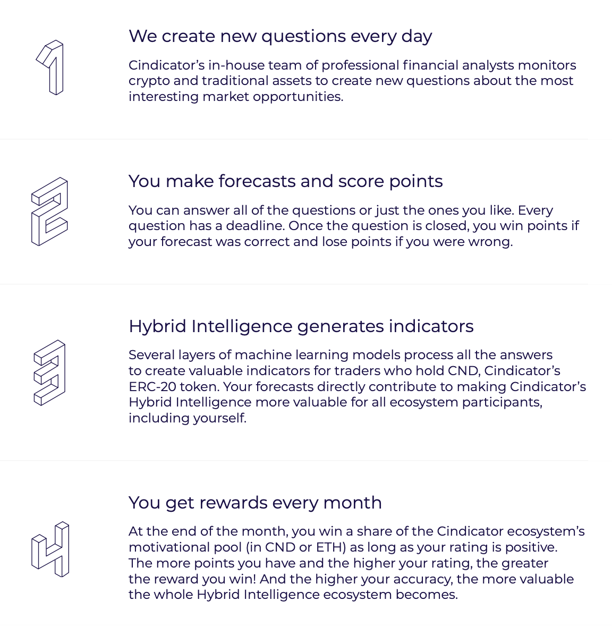
Коллективный разум
https://cindicator.com/

Slide 20
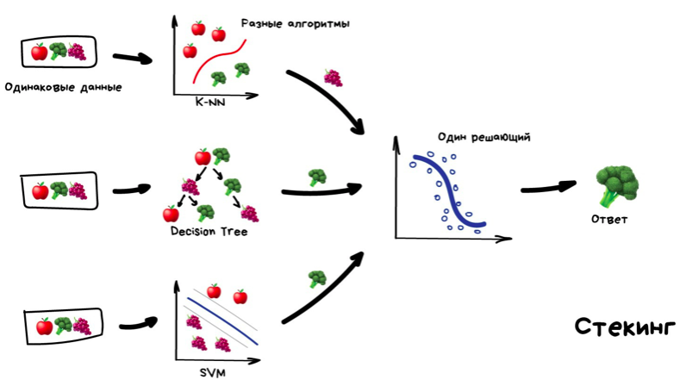
Стекинг

Slide 21
Случайный лес

Slide 22
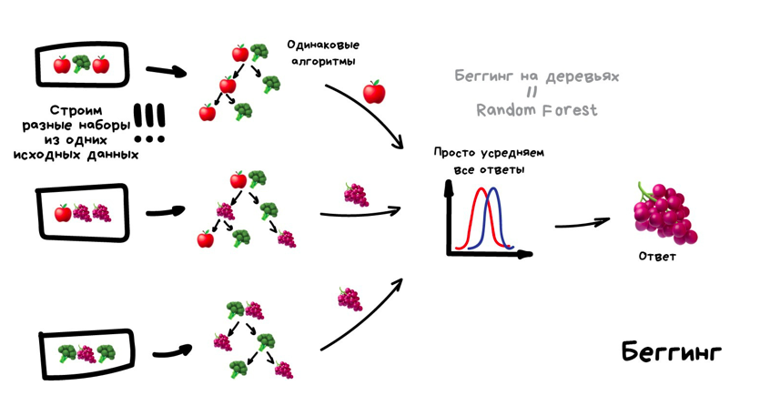
Бэггинг

Slide 23
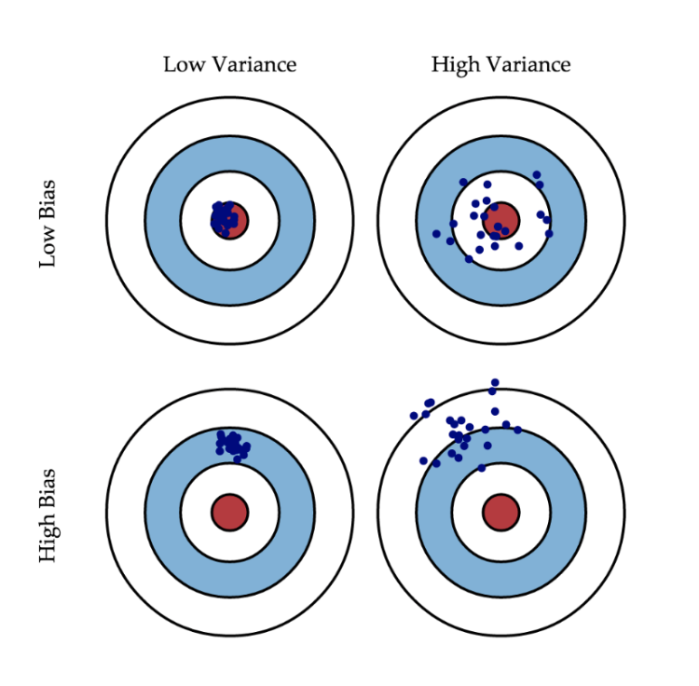
Случайный лес
Бэггинг позволяет объединить несмещенные, но чувствительные к обучающей выборке алгоритмы в несмещенную композицию с низкой дисперсией
Деревья могут достигать нулевую ошибку на любой выборке (низкое смещение)
Деревья легко переобучаются
Делаем рандомизацию по двум направлениям
Подвыборка объектов
В каждой вершине разбиение ищется по подмножеству признаков
https://github.com/esokolov/ml-course-hse/blob/master/2018-fall/lecture-notes/lecture08-ensembles.pdf

Slide 24
Градиентный бустинг

Slide 25
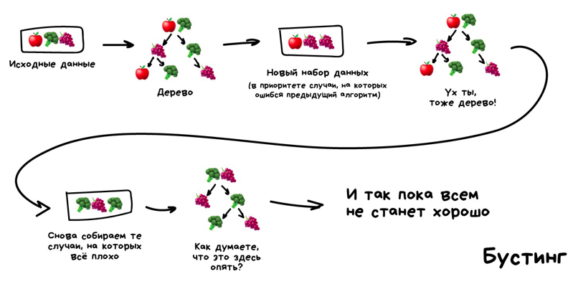
Бустинг

Slide 26
Градиентный бустинг
Рассмотрим регрессию – хотим построить итоговый алгоритм как сумму базовых
Строим первый базовый алгоритм
Считаем остатки – расстояния от нашего ответа до реального
Если прибавить эти остатки к ответам построенного алгоритма, то он не будет допускать ошибок на обучающей выборке
Строим следующий алгоритм так, чтобы ответы были близки к остаткам
Для сложных моделей изменения ответов делают учитывая градиент функции потерь
Известные алгоритмы: lightGBM, xgboost, catboost
https://github.com/esokolov/ml-course-hse/blob/master/2018-fall/lecture-notes/lecture09-ensembles.pdf
https://towardsdatascience.com/catboost-vs-light-gbm-vs-xgboost-5f93620723db

Slide 27
Вопросы?

